Slide 1
Capteurs et chaines de Mesure

Slide 2
CHAP.III: CONDITIONNEMENT DES CAPTEURS
INTRODUCTION
1. CONDITIONNEMENT DES CAPTEURS ACTIFS
1.1 Capteur source de tension
1.2 Capteur source de courant
1.3. Capteur source de charge
2. CAPTEURS PASSIFS
2.1. Variation de résistivité
2.2. Variation de capacitance
2.3. Variation d'inductance
3. CONDITIONNEMENT DES CAPTEURS PASSIFS
3.1 Montage potentiométrique
3.2. Montage en pont
3.3. Montages oscillants
3.4. Montage dans un amplificateur

Slide 3
INTRODUCTION
Le conditionnement de la mesure consiste à rendre la mesure issue du capteur
(le signal électrique de sortie) exploitable.
Le choix d’un conditionneur est une étape importante dans la réalisation d’un ensemble de mesure.
C’est en effet, l’association capteur – conditionneur permet de déterminer le signal électrique et ses caractéristiques.
1. CONDITIONNEMENT DES CAPTEURS ACTIFS
Dans ce cas, le capteur actif se comporte comme un générateur : une source de
tension, une source de courant ou une source de charges électrostatiques.
Plus de détaille …..

Slide 4
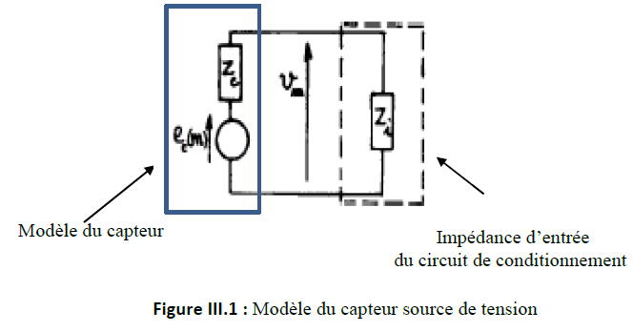
1. CONDITIONNEMENT DES CAPTEURS ACTIFS
1.1. Capteur source de tension
Dans ce cas, on peut adopter le modèle de la figure III.1 pour la sortie du capteur
auquel on vient connecter une impédance correspondante à l’impédance d’entrée du circuit de conditionnement.

Slide 5
1. CONDITIONNEMENT DES CAPTEURS ACTIFS
1.1. Capteur source de tension
Pour ce type de capteurs, on utilisera habituellement des dispositifs à forte impédance d’entrée de manière à obtenir une tension en sortie du conditionneur aussi proche que la tension en sortie du capteur.
On pourra utiliser par exemple :
un montage suiveur (inverseur ou non inverseur) à base d’amplificateurs opérationnels,
un amplificateur différentiel lequel est appelé plus classiquement amplificateur d’instrumentation.
La figure III.2 illustre trois types de montages pour le conditionnement du capteur source de tension

Slide 6
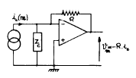



1. CONDITIONNEMENT DES CAPTEURS ACTIFS
1.2. Capteur source de courant
Dans ce cas, le capteur peut se modéliser par une source de courant idéale iC(m) liée avec son impédance interne ZC en parallèle.
${ i}_{c}$
$v_{m}=R{.i}_{c}$
On fait appel dans ce cas à un convertisseur courant-tension de manière à obtenir une
tension Vm proportionnelle au courant de sortie du capteur.
Le montage suivant illustre un exemple de convertisseur courant-tension

Slide 7



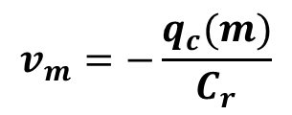
1. CONDITIONNEMENT DES CAPTEURS ACTIFS
1.3. Capteur source de charge
Le capteur en tant que générateur présente une impédance interne capacitive. C’est le
cas par exemple d’un cristal piézo-électrique.
Dans le cas d’un capteur source de charge, il est préférable d’utiliser un amplificateur
et convertisseur de charge tension dont le principe est présenté sur la suivante :
$${q_{c} (m)}_{}^{}$$
$$v_{m}=−\frac{q_{c}(m)}{C_{r}}$$

Slide 8
2. CAPTEURS PASSIFS
Il s’agit généralement d’impédance dont l’un des paramètres déterminants est sensible
à la grandeur mesurée.
L'impédance dans l'élément de transduction réagit aux variations du mesurande aux travers des effets du mesurande sur le corps d'épreuve.
L'impédance peut être :
résistive,
capacitive ou
inductive.
Notes:
Les sous-sections suivantes abordent ces trois impédances et les variations qu'ils subissent en fonction de la variation de diverses grandeurs physiques.

Slide 9
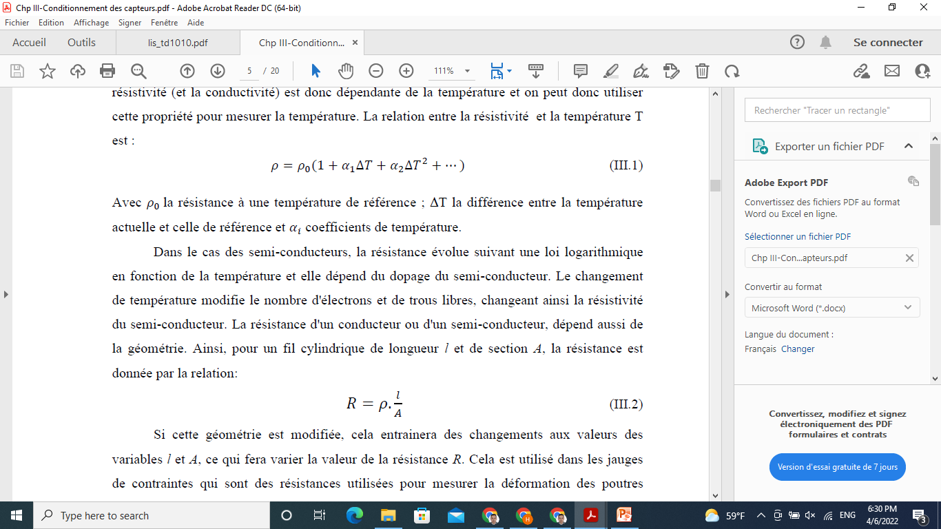
2. CAPTEURS PASSIFS
2.1. Variation de résistivité
La conductivité d’un matériau indique avec quelle facilité les électrons peuvent se
déplacer dans ce matériau.
L'inverse de la conductivité, c'est la résistivité.
La résistivité (et la conductivité) est donc dépendante de la température et on peut donc utiliser cette propriété pour mesurer la température. La relation entre la résistivité et la température T est :
Dans le cas des semi-conducteurs, la résistance évolue suivant une loi logarithmique
en fonction de la température et elle dépend du dopage du semi-conducteur.
La résistance d'un conducteur ou d'un semi-conducteur, dépend aussi de la géométrie. Ainsi, pour un fil cylindrique de longueur l et de section A, la résistance est donnée par la relation:

Slide 10
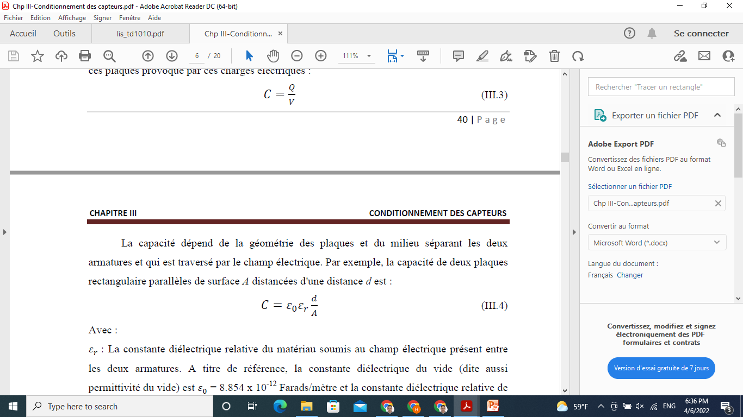
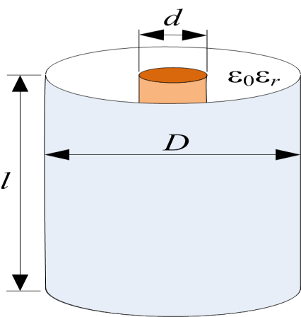
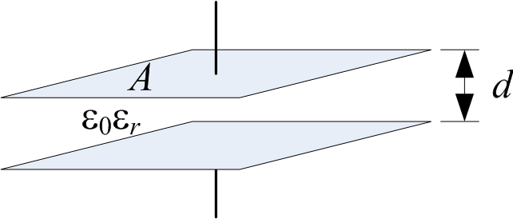
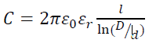
2. CAPTEURS PASSIFS
2.2. Variation de capacitance
La capacité C est définie comme étant le rapport entre la quantité Q de charges
électriques stockées sur deux armatures (plaques métalliques) et le champ électrique V entre ces plaques provoqué par ces charges électriques :
La capacité dépend de la géométrie des plaques et du milieu séparant les deux
armatures et qui est traversé par le champ électrique. Par exemple, la capacité de deux plaques rectangulaire parallèles de surface A distancées d'une distance d est :

Slide 11
2. CAPTEURS PASSIFS
2.2. Variation de capacitance
La constante diélectrique relative d'un matériau placé entre les deux électrodes du
condensateur peut être changée par des variations de température et/ou d'humidité.
Pour la mesure de très basses températures, on utilise des verres comme diélectriques.
La capacité peut varier avec le changement de géométrie, par exemple la distance d entre les deux armatures d'un condensateur plan .
Ce principe peut être utilisé dans un capteur de pression à membrane, celle-ci étant l'une des deux plaques du condensateur.
La déformation de la membrane change la capacité.

Slide 12
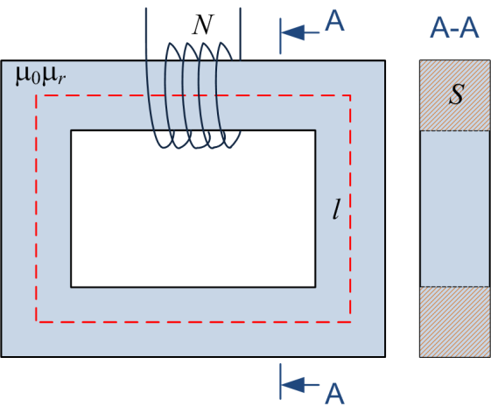
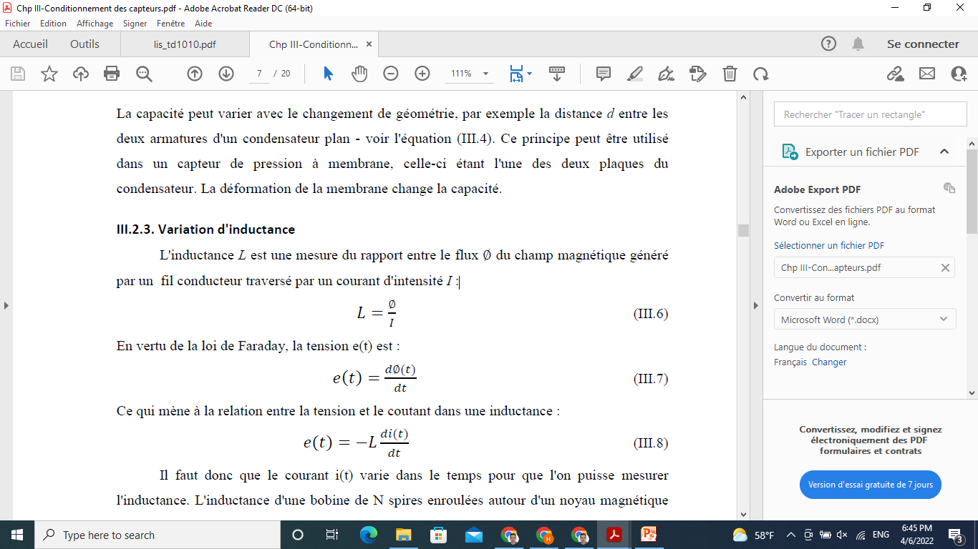
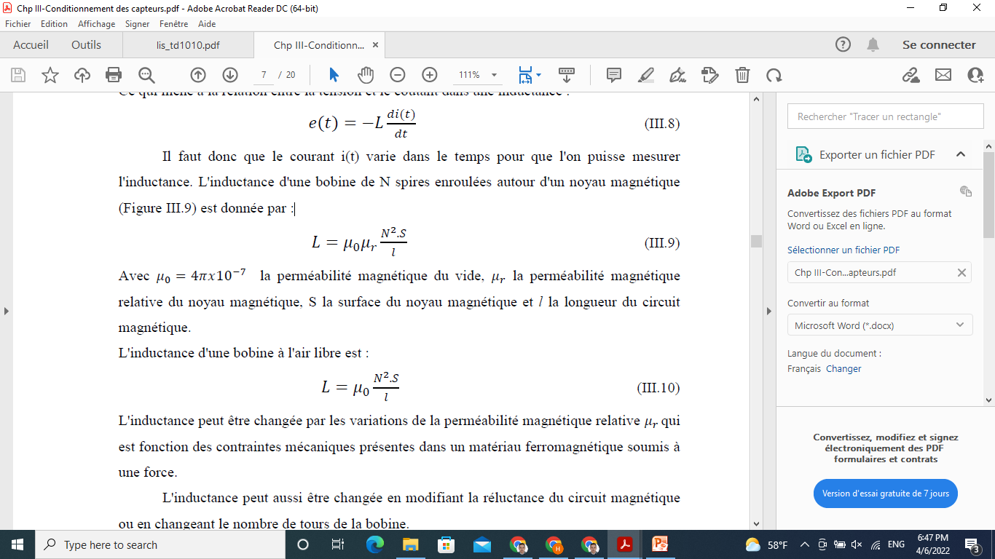
2. CAPTEURS PASSIFS
2.3. Variation d'inductance
L'inductance L est une mesure du rapport entre le flux du champ magnétique généré
par un fil conducteur traversé par un courant d'intensité I :
En vertu de la loi de Faraday, la tension e(t) est :
Ce qui mène à la relation entre la tension et le coutant dans une inductance :
Il faut donc que le courant i(t) varie dans le temps pour que l'on puisse mesurer l'inductance.
L'inductance d'une bobine de N spires enroulées autour d'un noyau magnétique (Figure III.9) est donnée par :
Avec S la surface du noyau magnétique et l la longueur du circuit magnétique
L'inductance d'une bobine à l'air libre est :

Slide 13
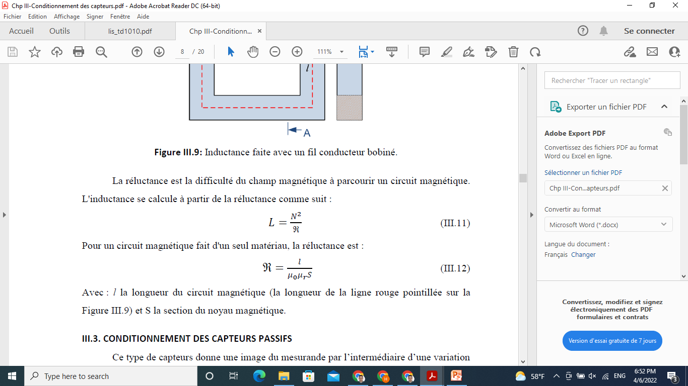
2. CAPTEURS PASSIFS
2.3. Variation d'inductance
L'inductance peut être changée par les variations de la perméabilité magnétique relative qui est fonction des contraintes mécaniques présentes dans un matériau ferromagnétique soumis à une force.
L'inductance peut aussi être changée en modifiant la réluctance du circuit magnétique ou en changeant le nombre de tours de la bobine.
La réluctance est la difficulté du champ magnétique à parcourir un circuit magnétique.
L'inductance (L) se calcule à partir de la réluctance(R) comme suit :
Pour un circuit magnétique fait d'un seul matériau, la réluctance est :
Avec : l la longueur du circuit magnétique et S la section du noyau magnétique.

Slide 14
3. CONDITIONNEMENT DES CAPTEURS PASSIFS
Ce type de capteurs donne une image du mesurande par l’intermédiaire d’une variation de son impédance.
Les variations de l’impédance Z_{C} d’un capteur passif suite à une évolution d’un mesurande ne peuvent être traduite sous la forme d’un signal électrique qu’en associant au capteur un circuit électrique appelé conditionneur qui nécessite une source d’alimentation externe (e_{s} ou i_{s}) et d’autres impédances Z_{K}.
l'association capteur et conditionneur permet de déterminer le signal électrique.
Le choix d'un conditionneur est une étape importante dans une chaîne de me
sensibilité, linéarité, insensibilité à certaines grandeurs d'influence.
La résistance du capteur doit être insérée dans l’un des montages suivants:
Montage potentiométrique.
Montage à base d’un pont de Wheatstone.
Montage oscillant.
Montage à base d’un amplificateur.

Slide 15
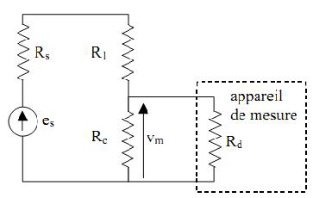
3. CONDITIONNEMENT DES CAPTEURS PASSIFS
3.1. Montage potentiométrique
3.1.1. Cas des résistances
On utilise un simple pont diviseur alimenté par une source de tension continue e_{S}.
L’impédance interne de la source (R_{S}) et l’impédance de l’appareil de mesure (R_{d}) doit être prises en compte.
Le capteur est modélisé par la résistance R_{C} montée en parallèle avec l’impédance ( R_{d}).
La tension V_{m} est mesurée aux bornes du capteur par un appareil de mesure de résistance d'entrée R_{d}.

Slide 16

3. CONDITIONNEMENT DES CAPTEURS PASSIFS
3.1. Montage potentiométrique
3.1.1. Cas des résistances
En négligeant R_{S} et en supposant que la résistance Rd est très grande on peut obtenir
l’expression suivante:
On constate que la relation qui lie la tension de sortie (V_{m}) au paramètre image du
mesurande (R_{C}) n’est pas linéaire. La sensibilité du montage n’est donc pas constante.

Slide 17
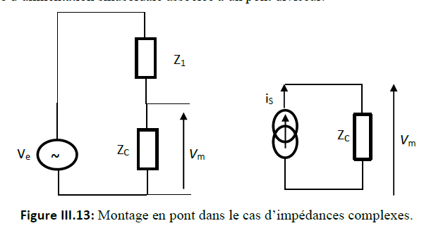
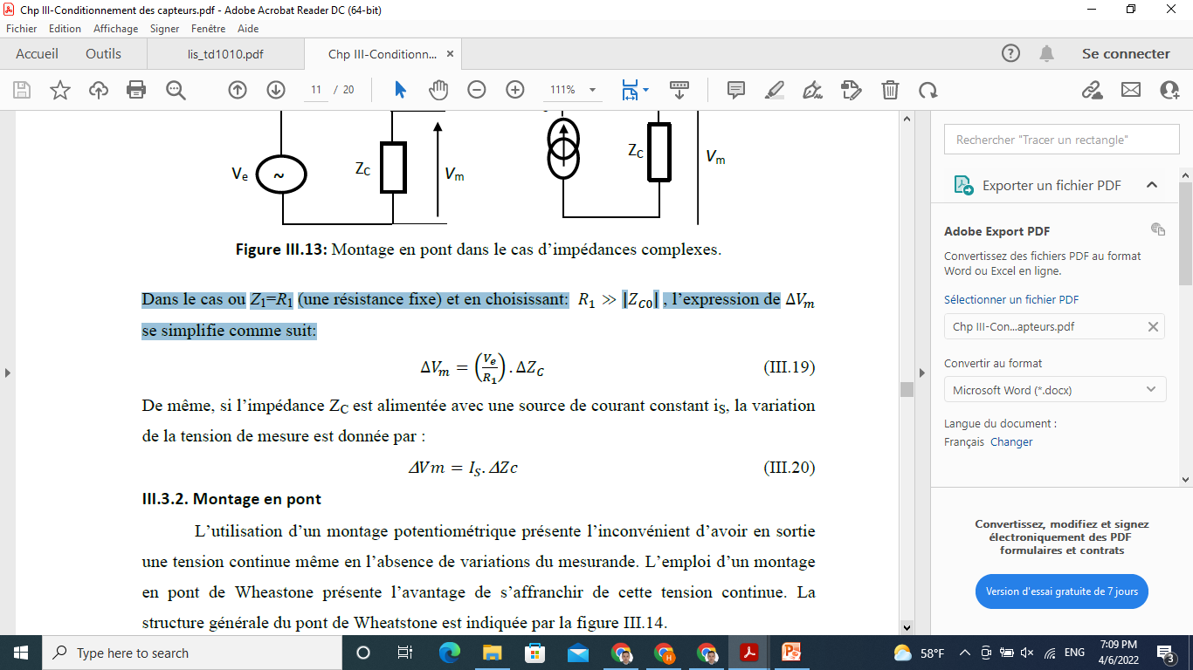
3. CONDITIONNEMENT DES CAPTEURS PASSIFS
3.1. Montage potentiométrique
3.1.2. Cas des impédances complexes (Zc)
Il s’agit dans ce cas, soit de capteurs capacitifs (détecteur de niveau par exemple), soit de capteurs inductifs (détecteur de position ou de déplacement par exemple).
On utilise alors une source d’alimentation sinusoïdale associée à un pont diviseur.
Dans le cas ou Z1=R1 (une résistance fixe) et en choisissant: |l’expression se simplifie comme suit:
De même, si l’impédance Z_{C} est alimentée avec une source de courant constant i_{S}, la variation de la tension de mesure est donnée par :

Slide 18
3. CONDITIONNEMENT DES CAPTEURS PASSIFS
3.2. Montage en pont
L’utilisation d’un montage potentiométrique présente l’inconvénient d’avoir en sortie
une tension continue même en l’absence de variations du mesurande.
L’emploi d’un montage en pont de Wheastone présente l’avantage de s’affranchir de cette tension continue.
La structure générale du pont de Wheatstone est indiquée par la figure III.14

Slide 19
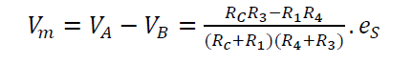
3. CONDITIONNEMENT DES CAPTEURS PASSIFS
3.2. Montage en pont
3.2.1. Mesure des résistances à l'aide d'un Pont de Wheatstone
Dans ce cas le capteur est une résistance . Avec (e_{s}, R_{s}) ou (i_{s}, R_{s}) caractérisent la
source de tension ou de courant.
R_{d} est la résistance du dispositif de détection de l'équilibre du pont ou bien de mesure de son déséquilibre (impédance d’entrée de l’appareil de mesure).
Lorsque le dispositif de mesure possède une grande impédance d’entrée (oscilloscope, carte d’acquisition,…), on peut alors considérer : R_{d}>>R1, R2, R3, R4.

Slide 20
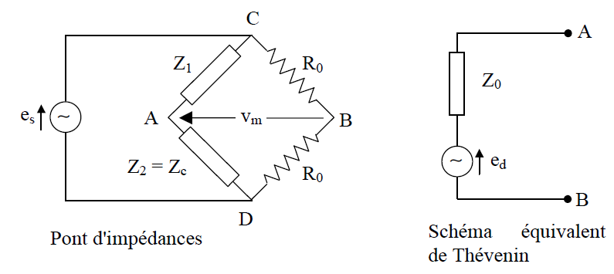
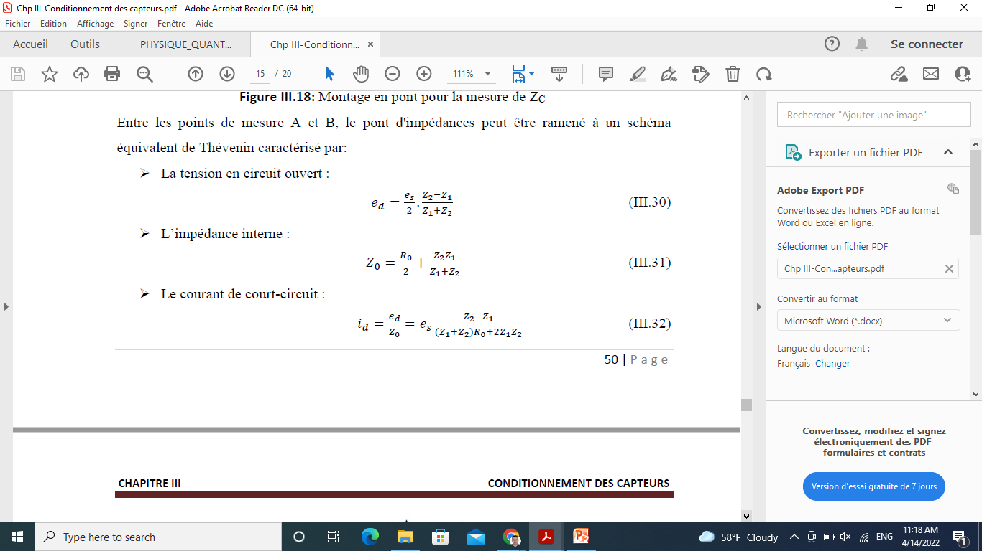
3. CONDITIONNEMENT DES CAPTEURS PASSIFS
3.2. Montage en pont
3.2.2. Mesure des impédances complexes à l'aide d'un Pont de Wheatstone
Il est tout d'abord nécessaire de déterminer quelles sont, les conditions optimales de
mesure en fonction de l'impédance du capteur:
Entre les points de mesure A et B, le pont d'impédances peut être ramené à un schéma
équivalent de Thévenin caractérisé par:

Slide 21
3. CONDITIONNEMENT DES CAPTEURS PASSIFS
3.3. Montages oscillants
L’emploi d’un oscillateur comme conditionneur permet de transférer sur la fréquence des oscillations, l’information liée à la valeur de l’impédance du capteur.
Le signal délivré par l’oscillateur est dit « modulé en fréquence » par le mesurande. Cette méthode de conditionnement offre plusieurs avantages :
L’information portée par la fréquence possède une immunité aux parasites supérieure à celle d’une information portée par l’amplitude.
La conversion sous forme numérique est simple ; elle consiste à compter les périodes du signal pendant un temps déterminé.
Le signal modulé en fréquence peut être transmit par voie hertzienne permettant alors des télémesures.
On distingue deux types d’oscillateurs : Les oscillateurs sinusoïdaux et de relaxation.

Slide 22
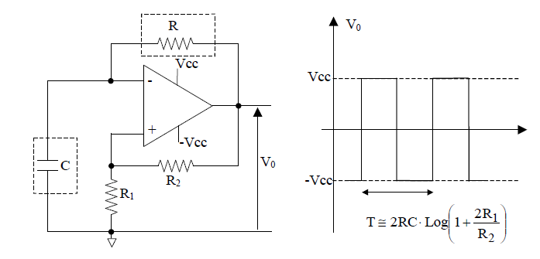
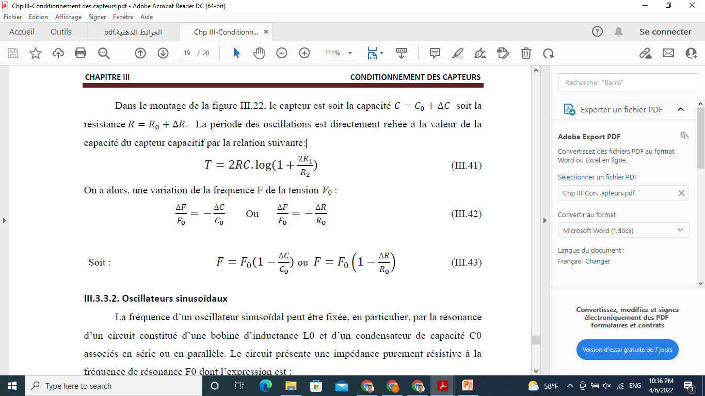
3. CONDITIONNEMENT DES CAPTEURS PASSIFS
3.3. Montages oscillants
3.3.1. Oscillateurs de relaxation
L’oscillateur de relaxation le plus couramment utilisé est le multivibrateur astable
(Figure III.22). C’est un générateur de signaux rectangulaires
Dans le montage de la figure III.22, le capteur est soit la capacité soit la résistance . La période des oscillations est directement reliée à la valeur de la capacité du capteur capacitif par la relation suivante
On a alors, une variation de la fréquence F de la tension V0 :

Slide 23
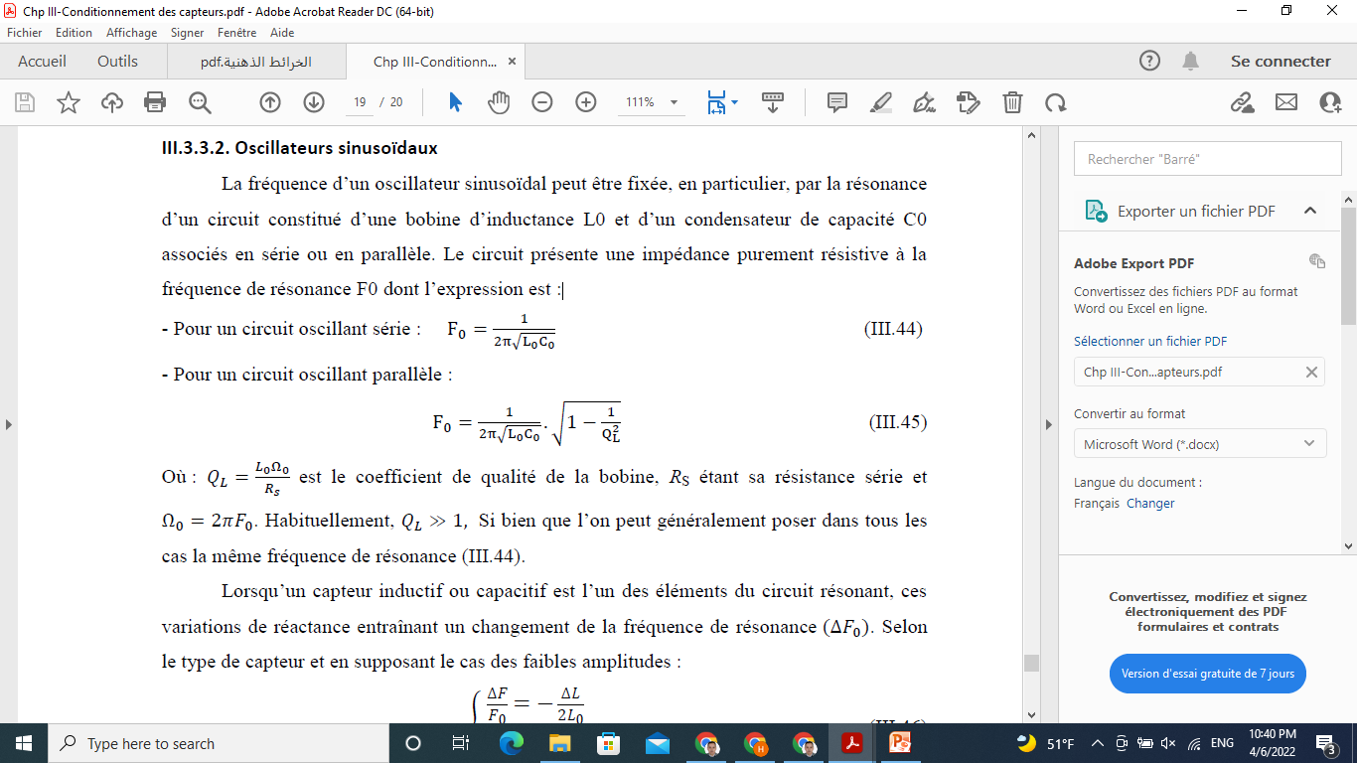
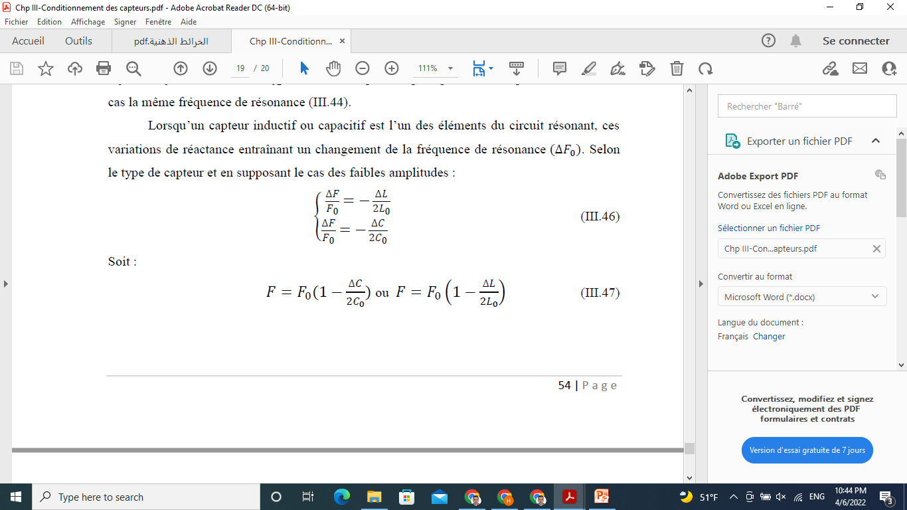
3. CONDITIONNEMENT DES CAPTEURS PASSIFS
3.3. Montages oscillants
3.3.2. Oscillateurs sinusoïdaux
La fréquence d’un oscillateur sinusoïdal peut être fixée, en particulier, par la résonance
d’un circuit constitué d’une bobine d’inductance L0 et d’un condensateur de capacité C0 associés en série ou en parallèle.
Le circuit présente une impédance purement résistive à la fréquence de résonance F0 dont l’expression est :
Pour un circuit oscillant série
Pour un circuit oscillant parallèle :
Habituellement, Si bien que l’on peut généralement poser dans tous les cas la même fréquence de résonance .
Lorsqu’un capteur inductif ou capacitif est l’un des éléments du circuit résonant, ces
variations de réactance entraînant un changement de la fréquence de résonance.

Slide 24

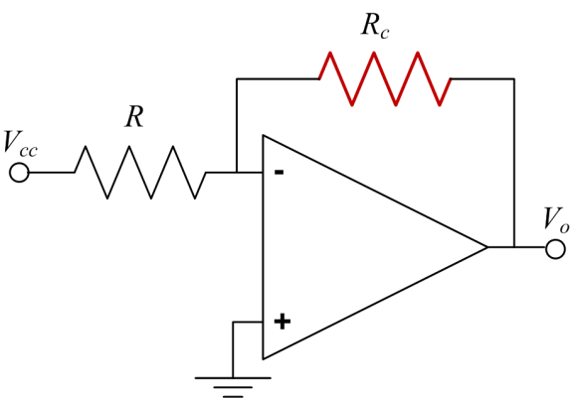
3. CONDITIONNEMENT DES CAPTEURS PASSIFS
3.4. Montage dans un amplificateur
Dans le montage à base d’un amplificateur opérationnel comme il est montré sur la
Figure III.23 (amplificateur inverseur), la tension en sortie de l'amplificateur Vo est donnée par la relation:
La tension de sortie V0 dépend ainsi de la tension d'entrée VCC, de la résistance R et de la résistance RC de l'élément de transduction du capteur.

Slide 25
Fin du chapitre

